Slide 1
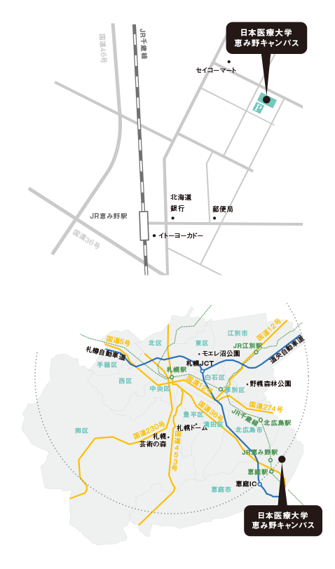
講演会のお知らせ
日本医療大学リハビリテーション学科主催
演題
「クリ二カル・クラークシップにおける臨床実習指導者の役割」
講師
八雲総合病院 リハビリテーション室長
小岩 伸之 先生
日時：H29年1月13日（金曜日）
13:00-14:00
場所：日本医療大学 恵み野キャンパス
２Ｆ 大教室
恵庭市恵み野西６丁目17-3
Tel 0123-29-3171
＊駐車場有 お車での来校可
参加：無料 先着50名
＊当日、本学の臨床実習指導者会議を予定して
いますが、指導者会議の出席とは関係なくどなた
でもご参加いただけます！！
申込：下記、担当教員のメールアドレス へ
12月2６日（月）までに所属、職種、氏名、
お車利用の有無をお知らせ下さい
ふるってご参加下さい。お待ちしています
担当教員 大堀具視
連絡先：t_ohori@nihoniryo-c.ac.jp

